Slide 1
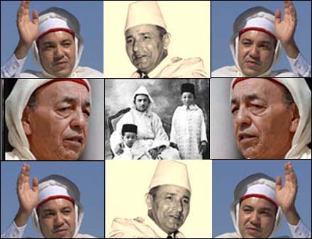
نيابة خنيفرة
الثانوية الإعدادية الزاوية
الأستاذ : الحسين مرادي
المراحل الكبرى لبناء الدولة المغربية الحديثة
الموسم الدراسي : 2014-2015

Slide 2
مقدمـة:
بعد حصول المغرب على استقلاله سنة 1956، شرع في بناء دولة حديثة تساير متطلبات العصر.-فما هي المراحل الكبرى لبناء الدولة المغربية الحديثة؟- وما هي الإجراءات المتخذة لتحقيق ذلك؟

Slide 3
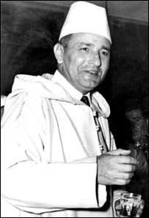
- I امتدت المرحلة الاولى من بناء المغرب الحديث من 1956 الى 1962
تكوين أول حكومة مغربية | الميدان السياسي
تقسيم المغرب الى عمالات و اقاليم | الميدان الاداري
الغاء المحاكم المخزنية و خلق محاكم حديثة و مجلس اعلى و توحيد النظام القضائي | الميدان القضائي
تكوين القوات المسلحة الملكية | الميدان العسكري
خلق وزارة الاقتصاد و المالية و اقامة نظام جمركي جديد و تأميم بنك المغرب و اصدار عملة مغربية | الميدان الاقتصادي
تم اصدار العديد من القوانين مدونة الاحوال الشخصية ، القانون الجنائي ، قانون الشغل ، النظام الاساسي للوظيفة العمومية ، قانون الحريات العامة .... | الميدان التشريعي

Slide 4
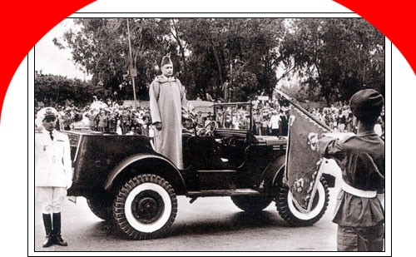
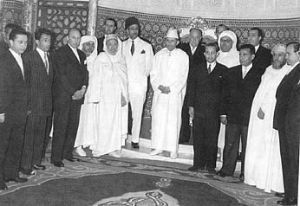
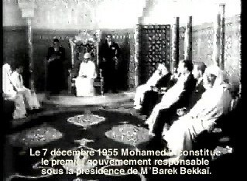
حفل استعراض للقوات المسلحة الملكية
صورة حكومة مبارك البكاي
تعيين أول حكومة مغربية

Slide 5
التقسيم الإداري الأول للمغرب
- 29 أكتوبر 1956: تم تغير حالة منطقة طنجة من دولية إلى إقليم مغربي.
- 1957 : أصبح المغرب الستقل مقسم إلى أقاليم. منها إقليم أكادير، بني ملال، الدار البيضاء، فاس، مراكش، مازاغان، مكناس، ورزازات، وجدة، الرباط، آسفي، تافيلالت، وتازة في ما كان يُعرف بالمغرب الفرنسي. تقابلها أقاليم شفشاون، العرائش، الناظور، الريف، طنجة، وتطوان في المغرب الإسباني (في محمية الشمال سابقا). وأصبحت المحمية في جنوب المغرب إقليم طرفاية.
1960 : القرارات الإدارية لعامي 1959 و 1960 تُقر أن التقسيم الإداري الأولي في المغرب هو الأقاليم والعمالات. وتنقسم بدورها إلى نوعين من الجماعات circonscriptions ruralesوcirconscriptions urbaines الجماعات الانتخابية في المناطق الريفية والمناطق الحضرية. تم تقسيم الدوائر الانتخابية في البلديات الريفية (جماعات قروية)، والحضرية (جماعات حضرية).
السنوات | الجماعات الحضرية | الجماعات القروية | المجموع
1959 | 66 | 735 | 801
التقسيم الأول للجماعات الحضرية و القروية
السنوات | العمالات | الأقاليم | المجموع
1956 | 5 | 19 | 24
التقسيم الأول للعمالات و الأقاليم

Slide 6
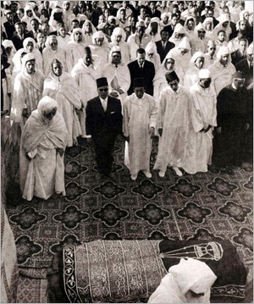
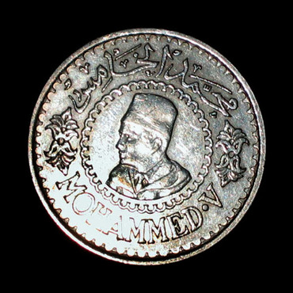
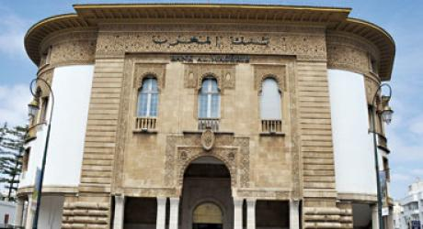
المقر المركزي لبنك المغرب
أول عملة نقدية مغربية
وفاة محمد الخامس

Slide 7
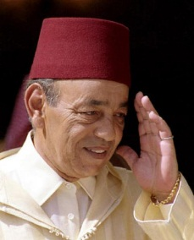
- II مرحلة ارساء النظام الديموقراطي و البناء الاقتصادي و الاجتماعي 1962 الى 1998
ارساء البناء الدستوري للمملكة بحيث سيتم اصدار اول دستور للمملكة سنة 1962 و الذي سيتم تعديله سنوات 1970 ، 1972 ، 1996
تكريس السيادة الوطنية وذلك بجلاء القوات الاجنبية و استكمال الوحدة الترابية
بناء اقتصاد وطني مغربي : تبنى المغرب في هذا الاطار التوجه الليبرالي و الذي ظل مرفقا بتدخل الدولة عبر المخططات الاقتصادية ابتداء من 1960 و التي استهدفت النهوض بمختلف القطاعات مع اعطاء الاولوية للفلاحة كما عملت الدولة كذلك على تقوية الرأسمال الوطني الخاص عبر اصدار قرار مغربة الاقتصاد الوطني سنة 1973 . كما سيعرف الاقتصاد الوطني خلال هذه الفترة عدة اصلاحات هيكلية ابتداء من سنة 1983
تفعيل الديموقراطية المحلية و ذلك عبر تبني اللامركزية الادارية الترابية حيث تم اصدار ظهير التنظيم الجماعي في 30 شتنبر 1976 الذي جعل الجماعات المحلية وحدات ترابية ذات شخصية معنوية و استقلال مالي .كما سيتم ابتداء من 1977 تنظيم المناظرات الوطنية للجماعات المحلية
اعتماد الحوار الاجتماعي كآلية لحل المشاكل الاجتماعية

Slide 8
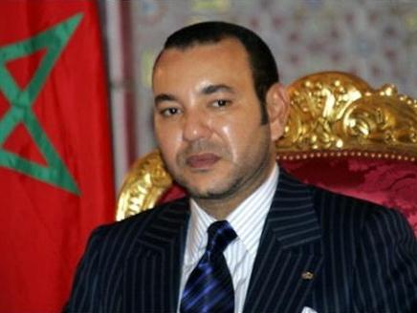
-III مرحلة ترسيخ دولة الحق و القانون و العهد الجديد ابتداء من 1998
وصول المعارضة الى الحكم لأول مرة في اطار حكومة التناوب 1998
ترسيخ دولة الحق و القانون وذلك عبر اعطاء مفهوم جديد للسلطة و القيام بالعديد من الاصلاحات المؤسسية ( احداث ديوان المظالم ، اصلاح القضاء ، احداث المعهد الملكي للثقافة الامازيغية ...) و التشريعية ( مدونة التجارة ، مدونة الاسرة ، مدونة الشغل ، قانون الصحافة ....)
احداث العديد من المؤسسات ذات الطابع الاجتماعي : مؤسسة محمد الخامس للتضامن ، مؤسسة محمد السادس للنهوض بالأعمال الاجتماعية للتربية و التكوين ....
إحداث هيئات حقوقية لتسوية الملفات المتعلقة بانتهاكات حقوق الانسان كهيئة الانصاف و المصالحة

Slide 9
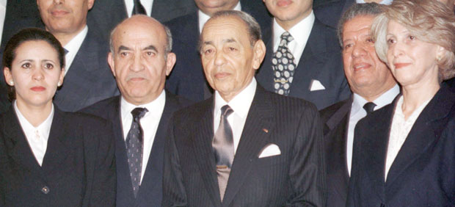
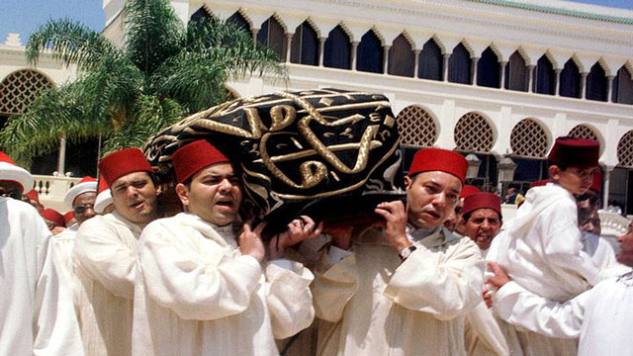
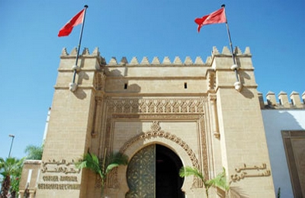
حكومة التناوب
وفاة الملك الحسن الثاني
مقر المجلس الاستشاري لحقوق الانسان
مؤسسة محمد الخامس للتضامن
المدونة الجديدة للأسرة

Slide 10
خاتمـة:
استطاع المغرب عبر مجموعة من المراحل بناء مجتمع حديث وترسيخ الديمقراطية و دولة الحق والقانون.

